Slide 1
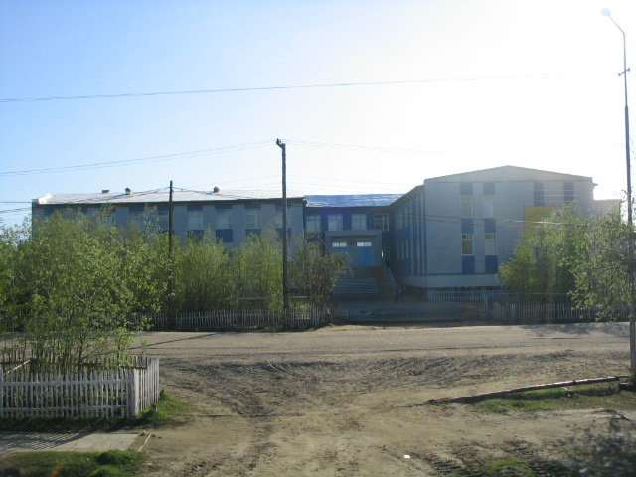
Муниципальное общеобразовательное учреждение
«Жиганская средняя общеобразовательная школа»
Агротехнологическое
направление
На основании Приказа Министерства образования РС (Я) 01-16/1918
от 30.05.2015г. «О показателях эффективности общеобразовательных организаций,
реализующих основные образовательные программы агротехнологической
направленности» Приказом 01-16/2007 от 07.05.2015г. «Об утверждении перечня
общеобразовательных организаций агротехнологического профиля Республики Саха(Якутия) на 2015-2016 уч.г.» школа включена в список агрошкол.

Slide 2
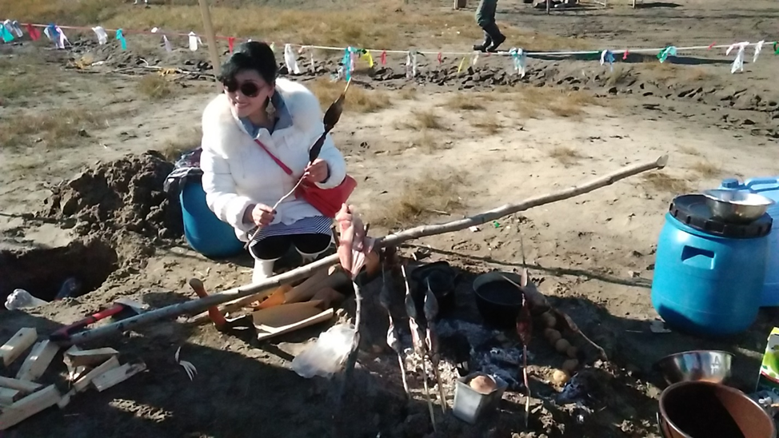

Slide 4
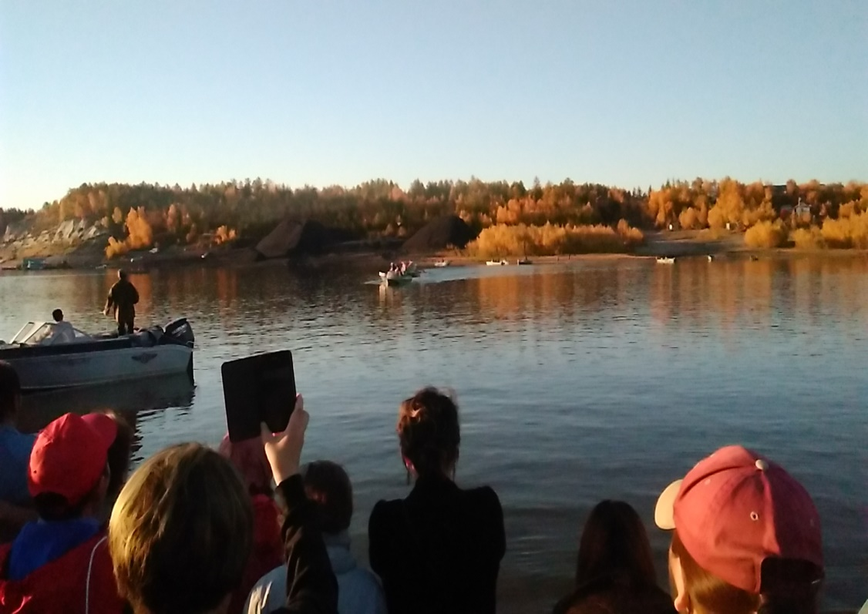

Slide 7
Организованы: выставка работ учащихся из костей рыбы, рога оленя, эвенкийских музыкальных инструментов; выставка фотографий о рыбалке; выставка рыболовных снастей; выставка рыбных блюд.

Slide 8
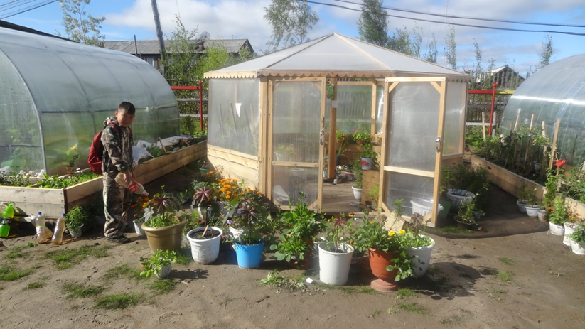
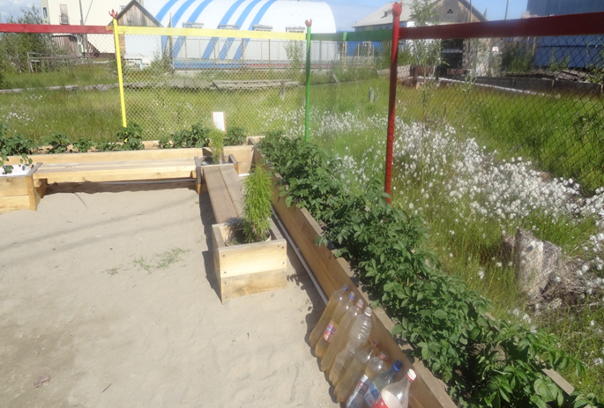
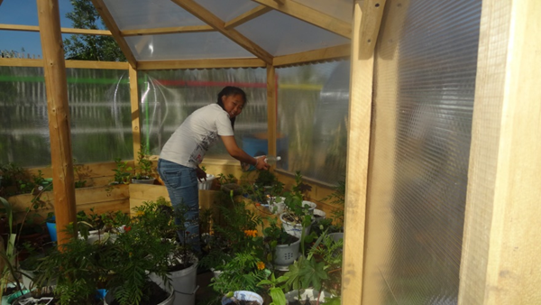
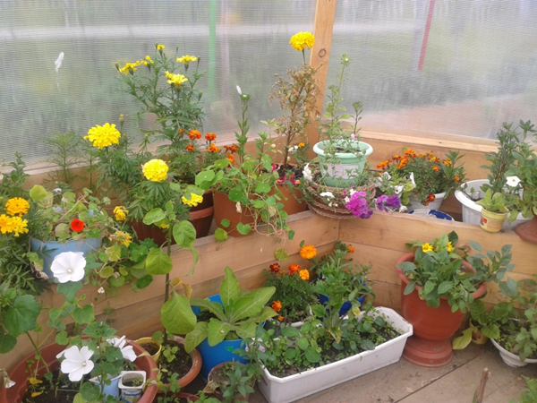
Пришкольный участок школы

Slide 9
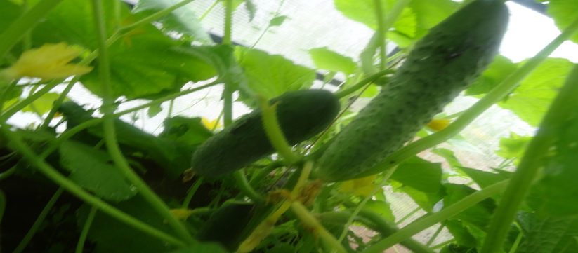
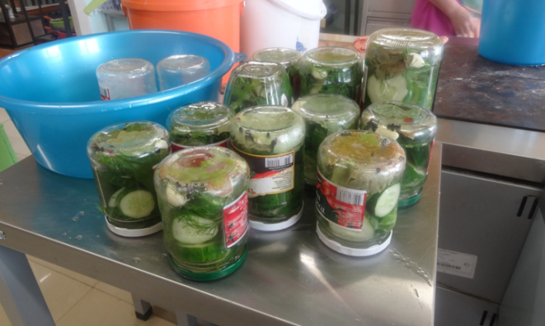

Slide 11
«Иргивун омолгиду» («Уол о5ону балыктыырга уерэтии»)

